Slide 1

Onnxinfer V2.0.0
2022年5月26日

Slide 2
目录
Onnxinfer
Onnxinfer简介
Onnxinfer新特性
常见问题解答

Slide 3
目录
Onnxinfer
Onnxinfer简介
Onnxinfer新特性
常见问题解答

Slide 4
Onnxinfer
Onnxinfer简介
全量化（Int8）模型
复杂的建议使用BatchFlow
严格与原型保持一致，精确的每一个bit
支持自动拼batch，支持多线程执行
支持Window，Linux，支持CPU，GPU，Arm-CPU以及国产平台
Onnxinfer
推理引擎
准确的
易用的
高效的
安全的
支持多平台多设备的
可快速上线的
python
/c++接口
提供模型加密
以及python代
码加密
模型导出ONNX
后，即可上线
无自定义算子开发的情况下，保证24小时上线

Slide 5
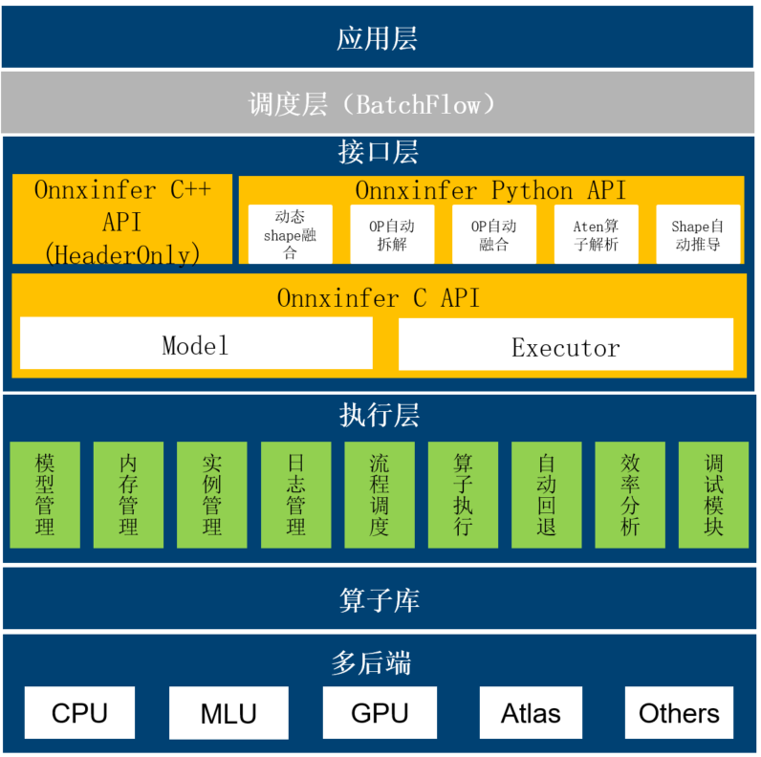
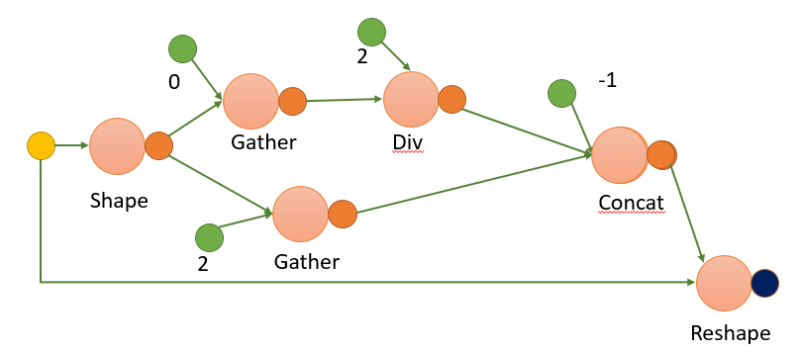
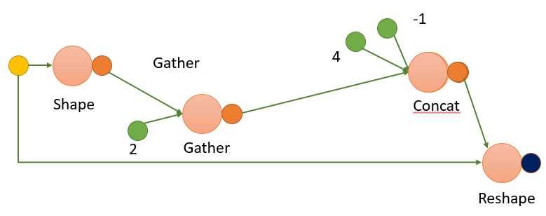
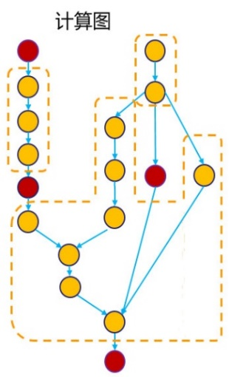
Onnxinfer
Onnxinfer简介
MLU支持算子
MLU不支持算子
CPU上执行
MLU上执行
① 算子回退技术
② 动态Shape推导技术
…
算子融合固定模式
算子融合自动模式
③ 算子融合技术
Onnxinfer引擎架构图

Slide 6
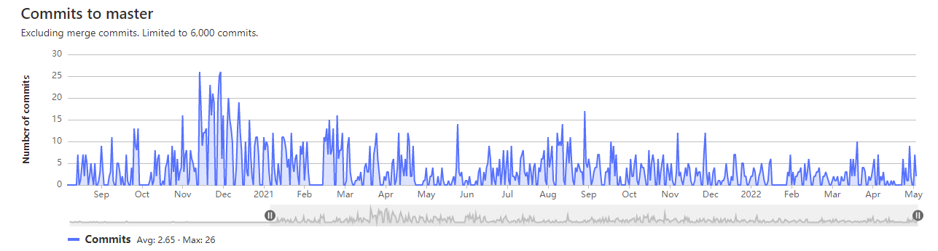


Git仓库活跃度
Onnxinfer简介
当前有167名开发者Star了我们的仓库
当前有41名开发者贡献了他们的代码
5.26号前有10次以上commit的开发者，联系赵鑫（xinzhao16）提供尺寸
Notes:
2020年8月起到现在共22个月，总提交代码数 1800+，
40多开发者联系xinzhao16（赵鑫），提交衣服尺寸

Slide 7
当前支持的模型
Onnxinfer简介
条线 | 业务场景 | 模型个数 | 对接人
CV/教育OCR | 数理化 | 9个 | 周鹏
CV/通用OCR | 行业图文条线 | 22个 | 刘驰
评测/语言学习 | 小学作业，中学作业 | 5个 | 杨康
行业认知/信访业务线 | 智能化信访 | 2个 | 郑伟伟
Aicloud研发部ASE研发组 | 深度学习平台 模型即服务 | - | 盛可俊
SP6音频属性分析条线 | 情感识别 | 2个 | 陈民安
合成/TTs | 高品质合成 | 5个 | 仇凯健
语言学习条线 | 中文作业批改 | 3个 | 陈先强
语音识别条线 | 学习机 | 1个 | 黄鑫
语音转写条线 | 听见 | 1个 | 肖玉青
翻译条线 | 翻译机 | 1个 | 许瑞阳
多语种条线 | 多语种识别 | 2个 | 谢智鹏
当前基于onnxinfer已经上线50+的模型，涉及语音，合成，翻译，OCR等多个条线，基本上可以满足研究院各个条线的使用

Slide 8
目录
Onnxinfer
Onnxinfer简介
Onnxinfer新特性
常见问题解答

Slide 9
新特性
Onnxinfer
优化加速
国产化支持
生态工具

Slide 10
优化加速（CBR自动融合）
Onnxinfer新特性
Conv
Transpose
C B R 融合
Conv
Bias
Relu
Relu
NHWCFusedConv
1. 模型是fp16模型
2. export ISE_FUSE_CONV=1
3. InferSession(‘xxx.model’, save_transform_model = ‘fused_conv_save.onnx’)
Add
Transpose
Notes:
LeakeyRelu不支持融合

Slide 11

优化加速（卷积CUDNN寻优策略）
Onnxinfer新特性
寻优策略：
1. 若采用一次寻优策略，那么当卷积算子将会在第一次计算时进行寻优，后续只有当卷积输入Shape大于历史Shape，则会再次进行寻优
2. 若采用多次寻优，那么每次卷积输入大小发生变化，且当前Shape不在历史保存的Shape列表里则进行寻优

Slide 12
优化加速（1*1 Conv优化）
Onnxinfer新特性
Conv
Kenel=1*1
Gemm
Python脚本中会将1*1的卷积直接换成Gemm算子等价实现
要求Conv的stride=1
实测性能提升将近一倍

Slide 13
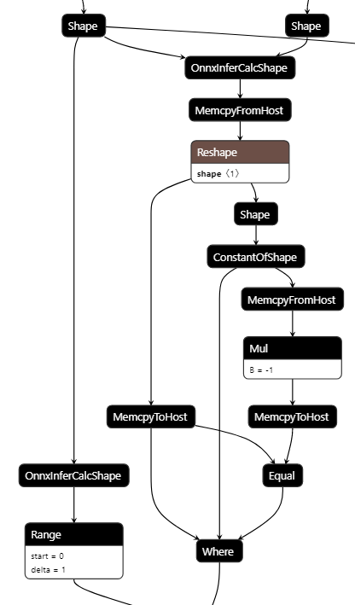
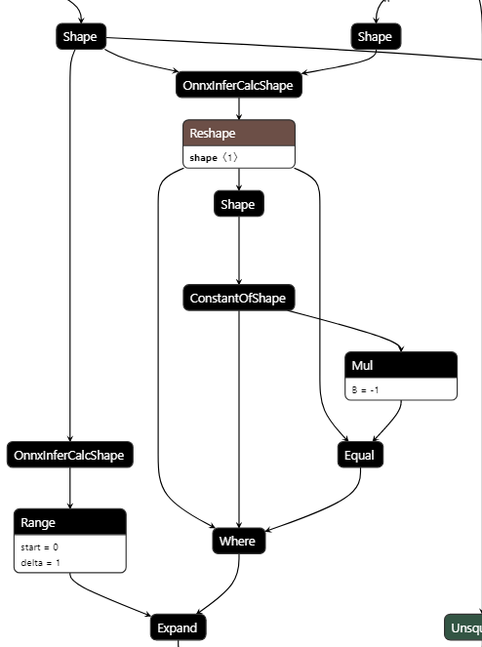
优化加速（减少拷贝操作）
Onnxinfer新特性
1. 针对Reshape，Squeeze，UnSqueeze等只改变Shape不改变数据的算子，减少一次拷贝操作
2. 减少MemcpyToHost和MemcpyFromHost

Slide 14
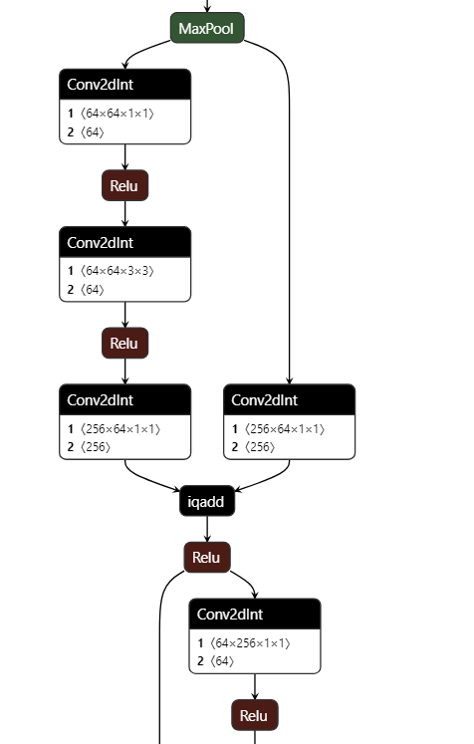
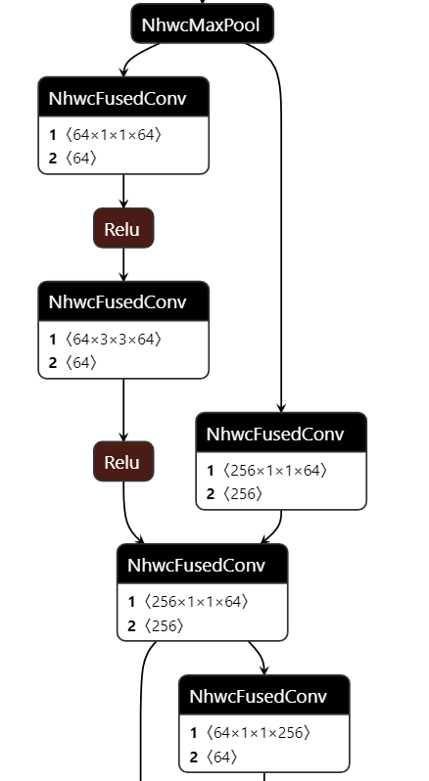

优化加速（卷积支持cudnn int8计算）
Onnxinfer新特性
torchIntx训练时需要选在cudnnQuant
输出结果可2进制一致
export USE_CONV_FUSE=1

Slide 15
优化加速
Onnxinfer新特性
优化小课堂
1. 能用Relu尽量用Relu，否则CBR无法融合，导致性能慢
2. channel要8的整数倍，否则无法调用TensorCore
3. 字典的维度也需要是8，否则FC性能会下降一倍多（13911 vs 13912）（210ms vs 91ms）
4. int8 量化卷积的channel要32的整数倍，否则效率和fp16差不多，无法调用TensorCore

Slide 16
国产化支持（寒武纪）
Onnxinfer新特性
已经移植的模型：
翻译 Transformer
票据 OCR和通用OCR(表格分类，少线表等10+个模型)
多语种 Comformer-ED
语义理解 Bert
正在适配中的模型：
多语种Vgg-ED
语音识别 Comformer-ED
高品质语音合成 TTS3.0
虚拟形象
寒武纪MLU 370已经全面支持，当前寒武纪支持的模型有20+，支持的常用算子180+，且性能不低于T4的80%

Slide 17
国产化支持（华为）
Onnxinfer新特性
华为Atlas目前已经适配，适配方式如下
weight
AtlasOP
针对华为的适配，目前采用的是引擎集成，非算子层集成，且不支持算子插件开发，对含有自定义算子的模型适配困难大

Slide 18
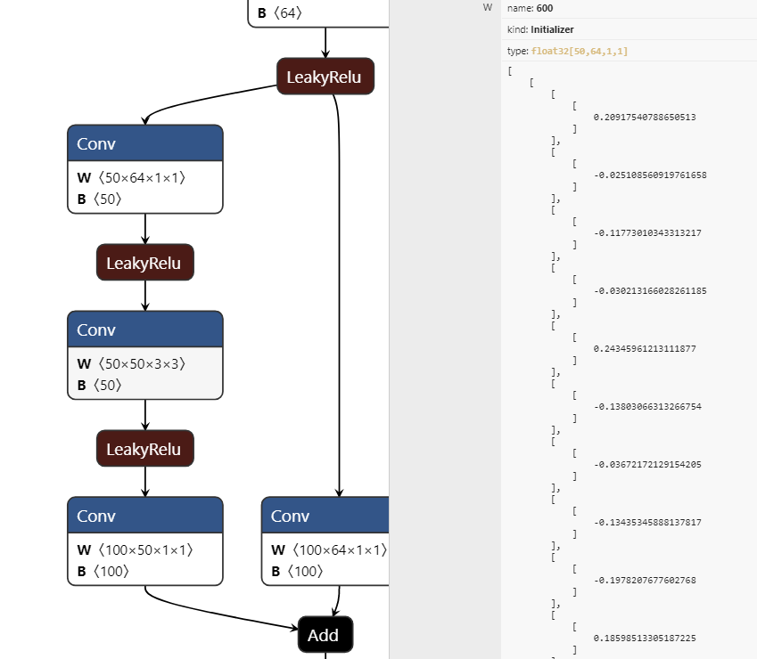
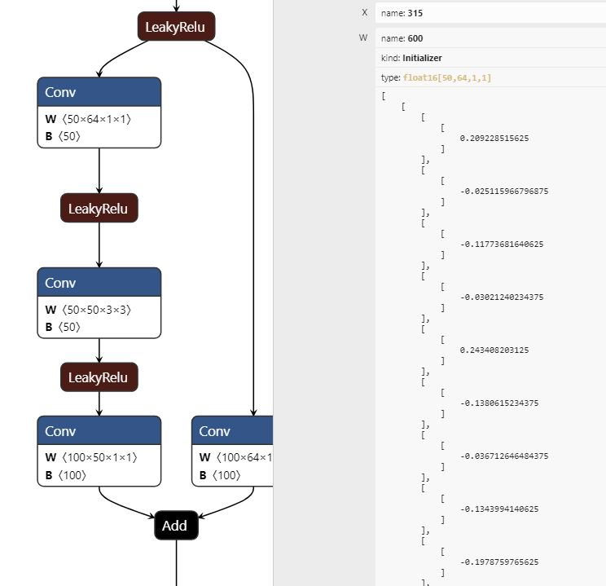
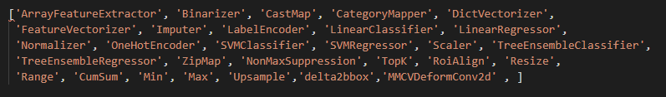
生态工具（半精度转换）
Onnxinfer新特性
Float2Half
自动将浮点模型转换成fp16模型，且可以设置黑名单，用于指定部分op不做fp16转换
Onnxinfer.Float2Half(‘fp32_model.onnx’, ‘fp16_model.onnx’， [‘LayerNorm’])
黑名单

Slide 19
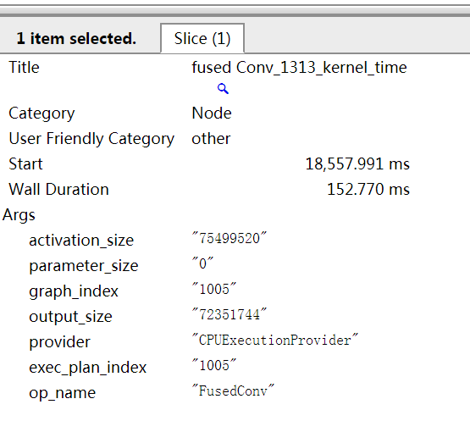
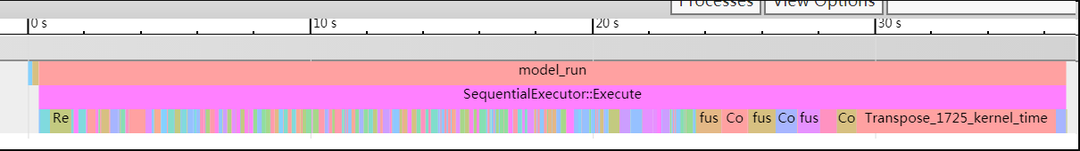
生态工具（Profiling）
Onnxinfer新特性
增加了计时同步，计时更加准确

Slide 20
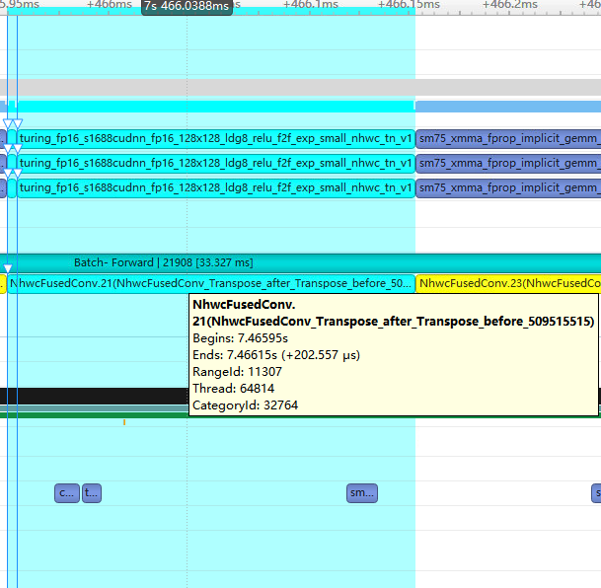
生态工具（NVTX）
Onnxinfer新特性
最新的onnxinfer中集成了NVTX, 可以记录cuda算子的执行时间，并将算子的名称对应到相应的cudaKernel上
编译时修改onnxinfer/onnxruntime/build_gpu.sh 编译选项中加 --enable_nvtx_profile
Nvtx同样在用nvprof分析时也会增加算子的名称，但是算子名称和Kernel不是一一对齐，很难分析，建议使用Nsight

Slide 21
生态工具（接口更新）
Onnxinfer新特性
Onnxinfer.FromNumpy(data) 接口弃用，可以直接将numpy或者tensor传入
Sessoption.InitializeSession([“CUDAExecutionProvider”]) => Sessoption.Init([“CUDAEP”])
CPUExecutionProvider => CPUEP
CUDAExecutionProvider => CUDAEP
TensorrtExecutionProvider => TRTEP
MLUExecutionProvider => MLUEP
ATLASExecutionProvider => ATLASEP
当前版本还继续兼容老的接口，后续会逐步废弃

Slide 22
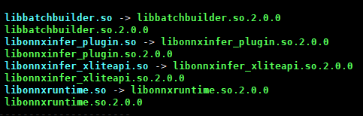
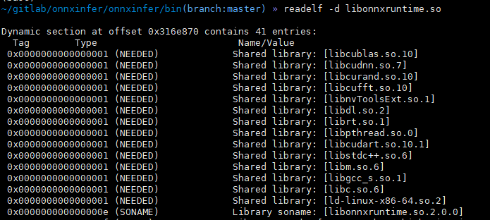
生态工具（版本号支持）
Onnxinfer新特性
所有动态库都将带有版本号信息，方便条线集成后版本的跟踪

Slide 23
目录
Onnxinfer
Onnxinfer简介
Onnxinfer新特性
常见问题解答

Slide 24
安装
Onnxinfer常见问题解答
1. python环境，最好有自己独立的python环境（建议Anaconda3.7 python只支持python3）
2. 配置好pip源，pip install 要可用，我们需要安装以下python 包
Onnx==1.8.0 or 1.7.0
Pybind11==2.6.1
Protobuf==3.8.0
Prettytable
logger
3. DLP平台和本地服务器如何编译详见Git官网介绍
4. 当前GCC版本最低支持 4.8.5，建议使用GCC 5.4，因为有些算子的实现采用的特性4.8.5不支持，导致无法运行
5. Provider选择，如果你是运行在GPU上，需要编译cuda版本，采用（-gpu）模式编译，编译后的同时支持cpu运行
6. 如果是使用MLU370，需要自己更改相关的库路径，否则无法编译，目前寒武纪的加速库还未通过平台统一安装
7. 如果编译出现问题，检查发现是自己的一些环境配置问题，如GCC版本，cuda的路径等，重新编译需要将onnxinfer
目录下的build文件夹删除，以及onnxinfer/onnxinfer/onnxruntime/build文件夹删除
8. 如果出现protobuf出错，大概率是安装的onnx的版本有问题，需要将原来的高版本的onnx卸载，安装对应版本后重新编译
9. 请采用git pull 方式拉取仓库，不要采用download zip文件方式，否则会出现莫名其妙的编译错误

Slide 25

使用
Onnxinfer常见问题解答
1. DLP平台上有大量的M40卡，请不要在M40卡上运行，不支持，不支持，不支持
2. 模型运行时请先使用python接口运行，看是否正常运行，因为我们python接口会对onnx图进行一系列的优化
和图融合以及Aten算子的解析，如果直接用C++接口是跑不了的，正确做法是用python接口保存出一个 Trans
后的模型，再进行C++接口推理；
3. 之前介绍的卷积融合，NHWC转换都是基于python接口的，c++接口不做onnx图优化
4. 显存过大，主要是卷积算子寻优算法导致，目前默认是不限制寻优的workspace，可以通过宏设置限制大小
5. Aten算子不支持，需要使用python进行InferSession，保存解析后的模型，如果还有不支持的Aten算子，说明该算子未实现
6. 在进行InferShape时，需要先进行算子融合（CalcShape），否则推导形状会报错，或者结果不对
7. 为啥我是用torch跑出的浮点或者半精度结果和onnxinfer不一致，这个是正常的，浮点有效位6位，fp16有效位数是3位，
由于cuda浮点和半精度计算不满足结合律，且卷积的优化策略也不一样，导致分块不同，注定了是有误差的，大家不用纠结

Slide 26


感谢聆听！
Q&A
Onnxinfer支持群
Onnx导出支持群

